Slide 1
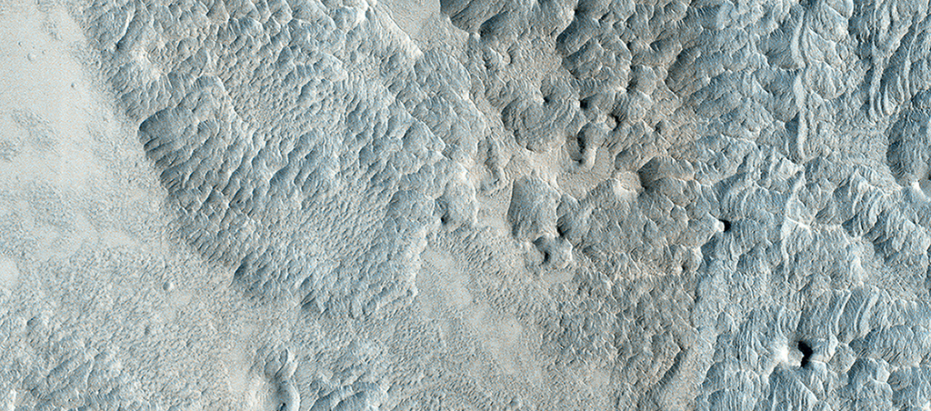

Teren Ulegający Erozji na Ziemi Arabii
Niegdyś był to płaski, gładki teren, ale z czasem uległ erozji (najprawdopodobniej przez wiatr), formując depresję, nisko położone obszary, na których widać wiele małych wydm. Wydmy te przypominają fale oceanu, podczas gdy na innych obszarach można zauważyć kształtujące się małe wzgórza z płaskimi szczytami.
uahirise.org/pl/ESP_039113_1915

